Slide 1

Derin Öğrenmenin Temelleri
Görüntü Sinyallerinden Duygu Tespit Edilmesi ve
Kitap Önermesi

Slide 2
Bilgisayarlı Görü Alanında Derin Öğrenme
Derin öğrenme yöntemlerinin ilerlemesi ile birlikte farklı disiplinler de hızlı bir gelişim göstermeye başlamışlardır. Bilgisayarlı görü de bunlardan birisidir. Kamera ve mobil cihaz sayısının artmasıyla beraber insanların bunlara verdiği görüntü sayısı da artmıştır. Bu da bilgisayarlı görü alanında kullanılabilecek büyük miktarlı veri sayısını ifade etmektedir. Derin öğrenme yöntemleri de bu büyük veriler üzerinde kullanılmaktadır. Böylece iki disiplin birleştirilerek yüz tanıma, duygu analizi, göz bebeği takibi vb. birçok sistem geliştirilmeye başlanmıştır.

Slide 3
Görüntü Sinyallerinden Duygu Tespiti
Duygu analizi de bu sistemlerden biridir. Resimlerden, kamera görüntülerinden kişilerin duygu analizinin yapılması sağlık, güvenlik vb. birçok alanda fayda sağlamaktadır. Yapmış olduğumuz bu proje ile birlikte biz de duygu analizi yapmayı hedeflemekteyiz. Buna paralel olarak tespit edilen duyguya yönelik kitap önerisi yapma fonksiyonu da projeye eklenecektir. Böylece projenin daha özgünleşmesi hedeflenmiştir.
Yapılan proje ile resim veya kamera görüntülerinden duygu tespiti gerçekleştirilmiştir. Daha sonra tespit edilen duyguya yönelik kişinin o anda okuyabileceği kitaplar bir liste halinde sistem tarafından kullanıcıya önerilir. Projede derin öğrenme ve bilgisayarlı görü yöntemleri kullanılmıştır.

Slide 4
Kullanılan Kütüphaneler, Yapılar ve Veri Kümesi
TensorFlow: Derin öğrenme modeli oluşturmak ve eğitmek için kullanılmıştır.
OpenCV: Görüntü işleme için kullanılmıştır.
matplotlib.pyplot: Grafik çizimleri ve görselleştirme için kullanılmıştır.
Numpy: Sayısal hesaplamalar ve çok boyutlu diziler ile çalışmak için kullanılmıştır.
haarcascade frontalface default.xml: OpenCV tarafından sağlanan önceden eğitilmiş¸ bir yüz tanıma sınıflandırıcısıdır.
Projede ”FER2013” veri kümesi kullanılmıştır. Bunun sebebi verilerin gerçekçi olmasıdır. Gri tonlamalı resimlerden oluşur ve kolayca tespit edilebilir. Bu veri kümesine Kaggle’dan erişim sağlanabilir. Veri kümesi test ve eğitim verilerinden oluşmaktadır.

Slide 5
Veri Kümesinde Belirlenen Problemler
Veri kümesinde belirlenmiş bazı problemler vardır ve problemlerin nasıl çözüleceği aşağıda verilmiştir.
Dengesiz Veri kümesi: Veri kümesinde yer alan sınıflarda, test ve eğitim verisi arasında veri dengesizliği bulunmaktadır. Bunun çözümünü ”Data Augmentation(veri arttırma)” yöntemi ile gerçekleştirilmiştir.
Sınıf içi varyasyon: Veriler çeşitlendirilerek overfitting sorununa çözüm sağlanmıştır
Oklüzyon: Çoğunlukla el, kol gibi uzuvların ve gözlük gibi nesnelerin insan yüzünü engellemesiyle veri setinde böyle bir problem oluşmuştur.

Slide 6
Araştırmalar ve Yöntemler
Veri kümesi indirildikten sonra ilk başta gerekli olan kütüphaneler ve yapılar projede içeri aktarılmıştır. Veriye erişip erişilmediği kontrol edilmek için ve içe aktarma işlemlerinde herhangi bir sıkıntı olup olmadığını kontrol etmek için ilk başta bir adet veri okunmuştur. Okunan verinin RGB renk düzenine dönüşümü gerçekleştirilmiştir. Elde edilen veride herhangi bir sıkıntı olmadığı görüldükten sonra işlemlere geçilmiştir.
Veri kümesindeki veri sayısını arttırabilmek için Bi-Lineer Interpolasyon yöntemi kullanılarak 48x48 boyutundaki veriler 224x224 boyutuna getirilmiştir. Model eğitim kümesine uygun bir giriş haline getirilmiştir. Her sınıf için veriler okunmuş, yeniden boyutlandırılmış ve bir diziye eklenmiştir.

Slide 7
Araştırmalar ve Yöntemler​
Eğitim verilerinde overfittingi önlemek için random.shuffle yöntemi kullanılmıştır. Veriler ve etiketler ayrı ayrı dizilerde saklanmış ve normalize edilmiştir. Bunun sebebi modelin daha hızlı ve stabil bir öğrenme gerçekleştirebilmesidir.
Daha önceden eğitilmiş MobileNetV2 modeli kullanılmıştır. Modelin çıkışına yeni katmanlar eklenmiş ve transfer öğrenme işlemi gerçekleştirilmiştir. Böylece eğitim süreci hızlanmış ve maliyet düşmüştür. Modelimiz cross entropy fonksiyonu ve ”Adam” optimezerı ile derlenmiştir. Daha sonra eğitim aşamasına geçilmiştir.

Slide 8
Araştırmalar ve Yöntemler​
Eğitilen modelde OpenCV tarafından sağlanan yüz tanıma fonksiyonu ”haarcascade_frontalface_default.xml” kullanılmıştır. Bu fonksiyona openCV’nin Github açık kaynak kısmından erişim sağlayabilirsiniz. Verilerdeki yüzleri tespit etme ve duygu analizi yapma işlemi böylece gerçekleştirilmiş olur.
Son adım olarak her duyguya yönelik önerilecek kitaplar bir sözlük halinde tutulmuş ve tespit edilen duygu eğer bu sözlüğün key(anahtar)’lerinde bulunuyorsa o anahtarın value(değer) kısmında yer alan kitap listesi kullanıcıya önerilir.

Slide 9
Sonuç
Sonuç olarak derin öğrenme yöntemleri kullanılarak önceden eğitilmiş bir modelle duygu tespiti gerçekleştirilmiş ve bu duyguya yönelik kitap önerilerinde bulunacak bir sistem oluşturulmuştur.

Slide 10
Projeden Görüntüler

Slide 11
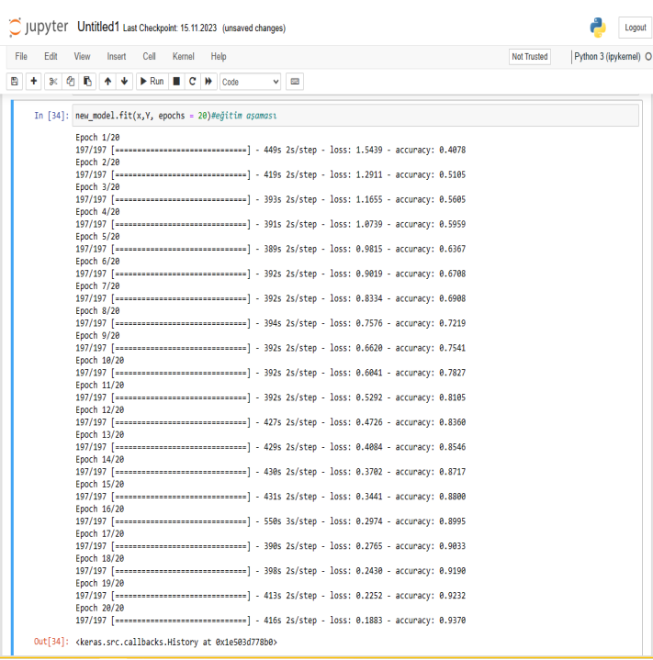
Makine Öğrenimi Modelini Eğitme

Slide 12
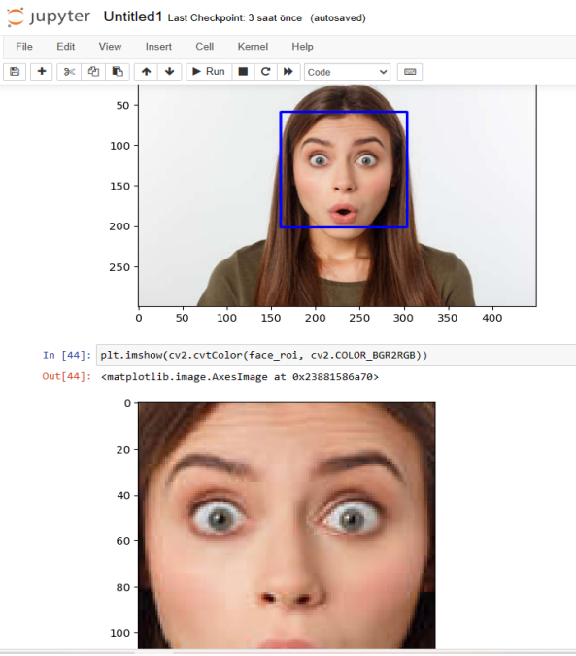
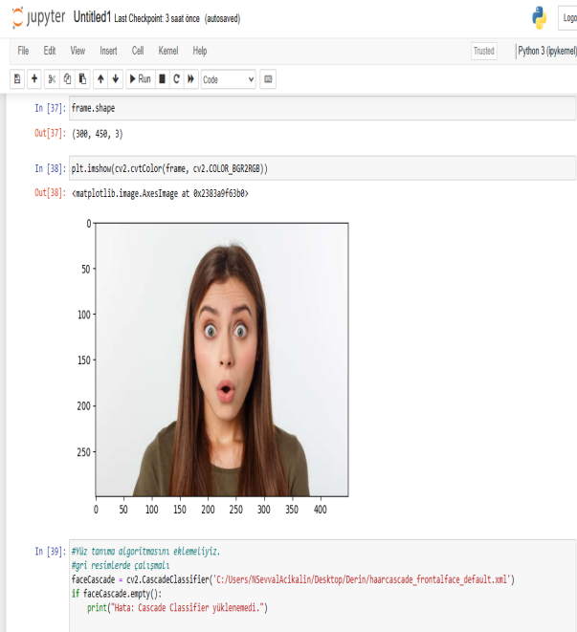
Yüz Tanıma Algoritması

Slide 13
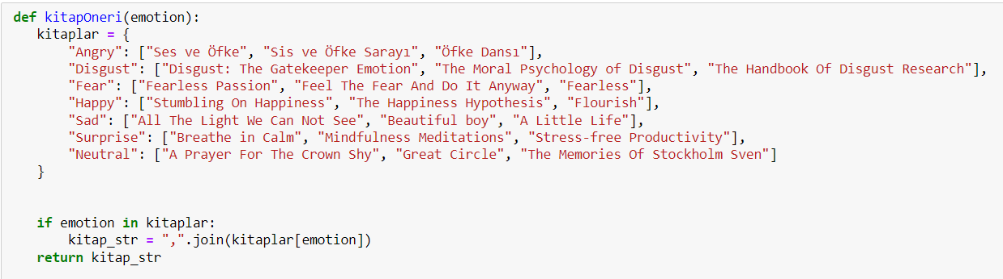
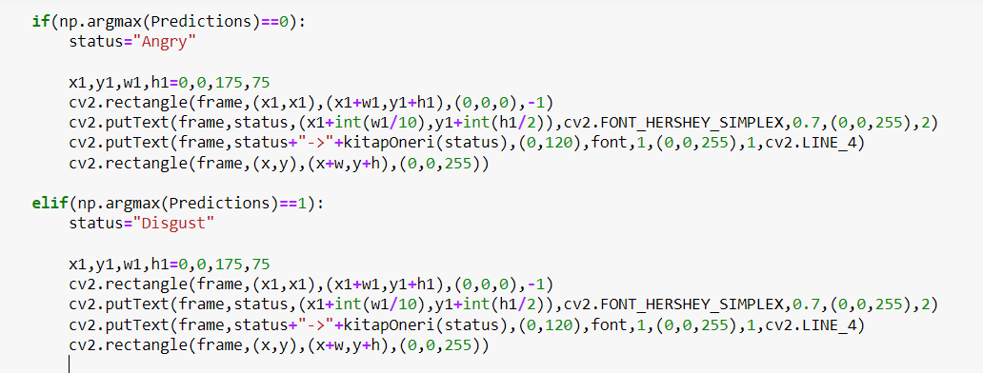
Duygu Tespiti ve Kitap Önerimi

Slide 14
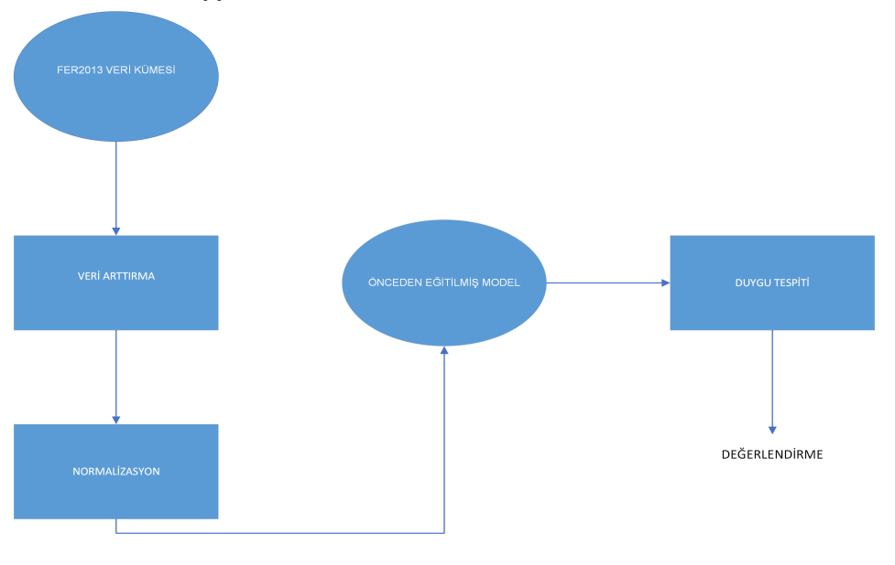
Akış Şeması

Slide 15

Kaynakça
Funda, A. K. A. R., & AKGÜL, İ. (2022). Derin Öğrenme Modeli ile Yüz İfadelerinden Duygu Tanıma. Journal of the Institute of Science and Technology, 12(1), 69-79.
SAFALI, Y., & Avaroğlu, E. (2021). Derin Öğrenme ile Yüz Tanıma ve Duygu Analizi. Avrupa Bilim ve Teknoloji Dergisi, (31), 764-770.
Betül, A. Y. (2021). HorrorFace: Derin Öğrenme Tabanlı Korkutucu Yüzlerin Tespiti ve Sınıflandırılması. Bilişim Teknolojileri Dergisi, 14(4), 435-443.
SAFALI, Y., & Avaroğlu, E. (2021). Derin Öğrenme ile Yüz Tanıma ve Duygu Analizi. Avrupa Bilim ve Teknoloji Dergisi, (31), 764-770.
Ozdemir, M. A., Elagoz, B., Soy, A. A., & Akan, A. (2020, November). Deep learning based facial emotion recognition system. In 2020 Medical Technologies Congress (TIPTEKNO) (pp. 1-4). IEEE.
Öztel, G. Y. (2019). Yüz analizine dayalı derin öğrenme tabanlı bir ilgi tespit sisteminin gerçekleştirilmesi (Doctoral dissertation, Sakarya Universitesi (Turkey)).

Slide 16
Hazırlayanlar
Nefise Şevval AÇIKALIN - 200201014
Seda Nur EKİCİ - 200201050

